Slide 1
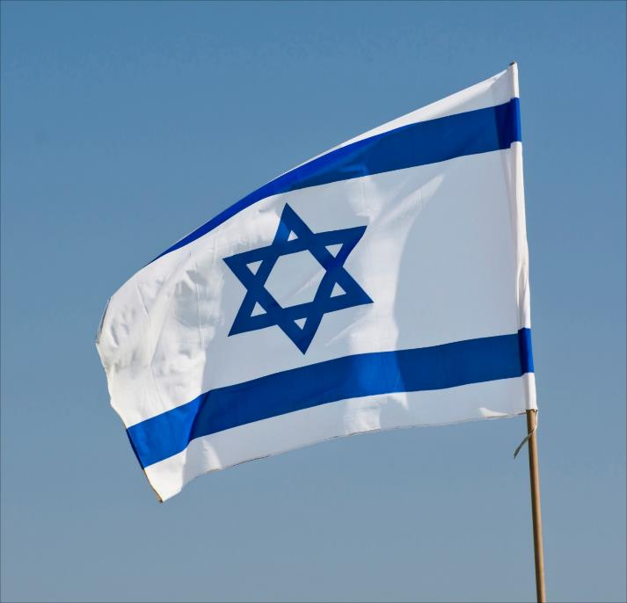
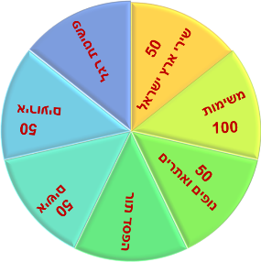
משחק ישראלי בזום
תחרות בין קבוצות בזום
על ידי "גלגל ישראלי" באמצעות שאלות, משימות, אירועים ועוד
לחץ להפעלת המשחק
כתיבה ופיתוח: מאיר אביטן, מטה רשת דרכא, כל הזכויות שמורות, מותר לשימוש למטרות למידה

Slide 2
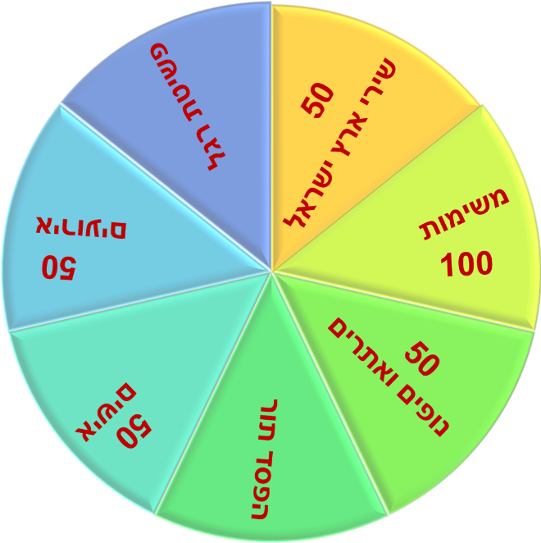
1
2
3
4
5
6
7
שירי א"י
8
9
10
11
12
13
14
משימות
1.לחצו על הגלגל 2. בחרו מספר לפי נושא שעלה 3. לחצו על המספר שעלה 4. אם עניתם תוך 30 שניות זכיתם בנקודות המופיעות בגלגל 5. הקבוצה שצברה את מירב הנקודות היא הזוכה
בחרו מספר קלף לפי נושא שעלה בגלגל
לחצו כאן לסיבוב הגלגל
15
16
17
18
19
נופים
ואתרים
20
21
22
23
24
25
אישים
26
27
28
29
30
31
אירועים

Slide 3
תפריט
ראשי
לחצו על מרכז הריבוע להפעלת שעון עצר
למדידת זמן של 30 שניות למענה על התשובה
שירי ארץ ישראל
01
בין קודש לחול אני חי עם האמת שמשתוללת בי עם אלף הרגלים עם כל צלקת שעל פניי אני יוצא שוב לפזר את המילים בין המציאות לשיגעון הכול חוזר אליי שם במקום ממנו באתי אין שלום והמסע הזה כבד וקצת גדול עליי אני צריך לגדול מזה ודי לגדול מזה ודי
מי הזמרים ששרים שיר זה ?
תשובה - לחצו על הריבוע הכחול
"בין קודש לחול"
אמיר דדון ושולי רנד

Slide 4
תפריט
ראשי
לחצו על מרכז הריבוע להפעלת שעון עצר
למדידת זמן של 30 שניות למענה על התשובה
שירי ארץ ישראל
02
העם הזה הוא משפחה אחד ועוד אחד זה סוד ההצלחה עם ישראל לא יוותר תמיד על המפה אנחנו נשאר
המילים לקוחות מתוך השיר שנקרא? וחיבר אותו ?
תשובה - לחצו על הריבוע הכחול
"מי שמאמין לא מפחד"
מילים - יוסי גיספן
ביצוע - אייל גולן

Slide 5
תפריט
ראשי
לחצו על מרכז הריבוע להפעלת שעון עצר
למדידת זמן של 30 שניות למענה על התשובה
שירי ארץ ישראל
03
האימה האיבה
קולות המלחמה
ושנאת אחים
שבכל יום גוברת
המילים לקוחות מתוך השיר שנקרא? וחיבר אותו ?
תשובה - לחצו על הריבוע הכחול
"עורי עורי "
מילים אביב גפן

Slide 6
תפריט
ראשי
לחצו על מרכז הריבוע להפעלת שעון עצר
למדידת זמן של 30 שניות למענה על התשובה
שירי ארץ ישראל
04
המילים לקוחות מתוך השיר שנקרא? מילים ולחן ?
אני נולדתי אל המנגינות ואל השירים של כל המדינות נולדתי ללשון וגם למקום למעט להמון שיושיט יד לשלום.
תשובה - לחצו על הריבוע הכחול
"נולדתי לשלום"
מילים ולחן: עוזי חיטמן

Slide 7
תפריט
ראשי
לחצו על מרכז הריבוע להפעלת שעון עצר
למדידת זמן של 30 שניות למענה על התשובה
שירי ארץ ישראל
05
"מתנות קטנות" – רמי קליינשטיין (נועם חורב/רמי קלינשטיין)
זה עוד יום שישי נושם את האוויר האור והצל משחקים שוב תופסת השולחן ערוך תמונות ילדות על הקיר שיירות לבנות חוזרות מבית כנסת והריח הזה ששורט לי את הלב מתגנב מתגנב ופותח דלתות אל אושר קטן אל אותו שיר ישן שעובר אצלנו במשך דורות
המילים לקוחות מתוך השיר שנקרא? מי מבצע את השיר?
תשובה - לחצו על הריבוע הכחול
"מתנות קטנות "
רמי קלינשטיין

Slide 8
תפריט
ראשי
לחצו על הריבוע – השעון
למדידת זמן 30 שניות למענה על התשובה
שירי ארץ ישראל
06
על כל אלה, על כל אלה, שמור נא לי אלי הטוב. על הדבש ועל העוקץ, על המר והמתוק. אל נא תעקור נטוע, אל תשכח את התקווה השיבני ואשובה אל הארץ הטובה.
המילים לקוחות מתוך השיר שנקרא? מילים ולחן ?
תשובה - לחצו על הריבוע הכחול
"על הדבש ועל העוקץ "
נעמי שמר

Slide 9
תפריט
ראשי
לחצו על מרכז הריבוע להפעלת שעון עצר
למדידת זמן של 30 שניות למענה על התשובה
שירי ארץ ישראל
07
המילים לקוחות מתוך השיר שנקרא? ושיר זה נקשר עם דמות הקשורה לחלל?
התשמע קולי רחוקי שלי התשמע קולי באשר הנך קול קורא בעוז, קול בוכה בדמי ומעל לזמן מצווה ברכה.
תשובה - לחצו על הריבוע הכחול
"זמר נוגה"
רונה רמון בחרה לשלוח אותו לבעלה, אל"מ אילן רמון כששימש כאסטרונאוט במעבורת החלל קולומביה, שכזכור, התרסקה בדרך חזרה לכדור הארץ. המלים "התשמע קולי אהובי שלי, התשמע קולי באשר הנך..." ריגשו כל לב בארץ.

Slide 10
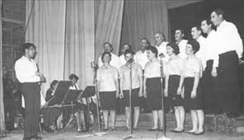
תפריט
ראשי
לחצו על מרכז הריבוע להפעלת שעון עצר
למדידת זמן של 30 שניות למענה על התשובה
משימות
08
המונח זמר עברי מתייחס למכלול הפזמונים (שירי הזמר) שנכתבו בעברית. יש המצמצמים הגדרה זו לפזמונים בעלי אופי ותכנים מסוימים (חלקם מכונים לעיתים "שירי ארץ ישראל" או "שירי מולדת") וכמו כן לאמנים ושירים שהשתייכותם לז'אנר הזמר העברי אינה שנויה במחלוקת.
לשיר שיר אחד
משירי זמר עברי
(השירים מתחילת הקמת המדינה ועד סוף שנת 2000)
(ניתן להיעזר במרשתת )
הגבעתרון – זמר עברי מוקדם

Slide 11
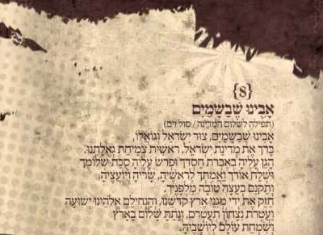
תפריט
ראשי
לחצו על מרכז הריבוע להפעלת שעון עצר
למדידת זמן של 30 שניות למענה על התשובה
משימות
09
תפילה לשלום המדינה היא תפילה הנאמרת בשבתות ובחגים בבתי הכנסת בישראל ובתפוצות, שמתפלליהם נמנים עם החוגים הדתיים לאומיים. בתפילה מובעת בקשה להשראת הברכה על מדינת ישראל והצלחתה, לסיוע מן השמים למנהיגי המדינה, ולקיבוץ גלויות לתוכה
עליכם לברך את מדינת ישראל
(הברכה צריכה לכלול לפחות 15 מילים)

Slide 12
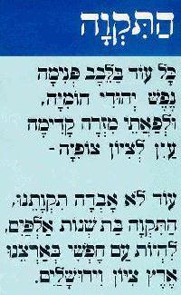
תפריט
ראשי
לחצו על מרכז הריבוע להפעלת שעון עצר
למדידת זמן של 30 שניות למענה על התשובה
משימות
10
"הַתִּקְוָה" הוא ההמנון הלאומי של מדינת ישראל, ועד הקמתה היה המנונה של התנועה הציונית. ההמנון כולל, בשינויים קלים, את שני הבתים הראשונים מהשיר "תִּקְוָתֵנוּ" של נפתלי הרץ אימבר, אשר חובר בשנת 1878.
מקור הלחן במנגינה רומנית עממית, והוא חובר למלל על ידי שמואל כהן. השיר, שהתקבל כהמנון לאומי ביישוב ובתנועה הציונית משלהי המאה ה־19, נחשב להמנון מדינת ישראל מיום הקמתה, אך עוגן בחוק הישראלי רק כעבור 56 שנה, ב־10 בנובמבר 2004.
לפחות שניים מן המשתתפים צריכים לשיר את ההמנון
(צריך להיראות בזום בזמן השירה)

Slide 13
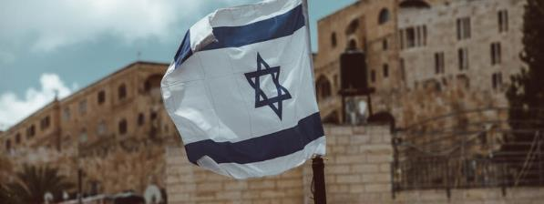
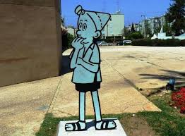
תפריט
ראשי
לחצו על מרכז הריבוע להפעלת שעון עצר
למדידת זמן של 30 שניות למענה על התשובה
משימות
11
לספר בדיחה ישראלית
(ניתן להיעזר במרשתת)
את הבדיחות הישראליות ניתן לחלק למספר קטגוריות, לפי הנושא העיקרי שבו עוסקת הבדיחה.
הישראלי החכם, המתחכם לבן עם אחרת ומסדר אותו. + הומור תוקפני נגד ערבים.
הישראלי הטיפש, בדרך כלל מופיע בדמות "הערס" – דמות של אדם עממי וחסר תרבות או השכלה.
בדיחות עדתיות המתארות בן עדה יהודית ישראלית מסוימת באור סטריאוטיפי.
הישראלי הטיפוסי – אלו בדיחות המתייחסות להיבטים של נורמות התנהגות בישראל ושל ישראלים.
5. היהודי – א. בדיחות על חרדים ודתיים. ב. בדיחות בהן "היהודי" מופיע מול בן דת אחרת, מוסלמי או נוצרי.

Slide 14
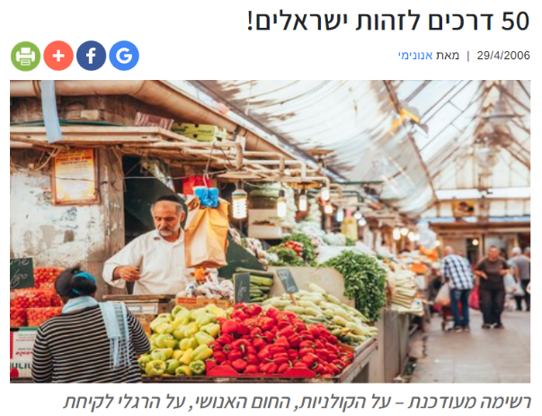
תפריט
ראשי
לחצו על מרכז הריבוע להפעלת שעון עצר
למדידת זמן של 30 שניות למענה על התשובה
משימות
12
איך מזהים ישראלי/ת
ציינו 2 מאפיינים
(ניתן להיעזר בזום)
קישור לאתר

Slide 15
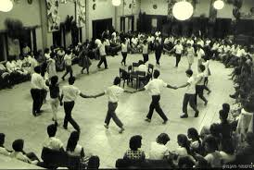
תפריט
ראשי
לחצו על מרכז הריבוע להפעלת שעון עצר
למדידת זמן של 30 שניות למענה על התשובה
משימות
13
הורה הוא ריקוד עם שמוצאו בבלקן (מריקוד הכוראה), כיום הריקוד נפוץ גם מחוץ לו. הוא הגיע עם העליות ממזרח אירופה לארץ ישראל, כנראה ברוך אגדתי הביאו ממחוז הולדתו, בסרביה (אז ברומניה). ההורה מאפיינת את תרבות היישוב בארץ ישראל מאז אותה תקופה והפכה מזוהה עם הציונות ועם ישראל
לפחות שניים מן המשתתפים צריכים לפתוח בריקוד הורה
(הריקוד צריך להיראות בזום)

Slide 16
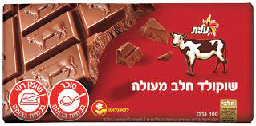
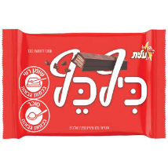
תפריט
ראשי
לחצו על מרכז הריבוע להפעלת שעון עצר
למדידת זמן של 30 שניות למענה על התשובה
שירי ארץ ישראל
14
החטיפים הכי ישראליים
מבין כל החטיפים שקיימים בישראל, ישנם כאלו שנצרבו אצלנו בזיכרון ושמשקפים את הישראליות שבנו. להלן הרשימה הנבחרת:
במבה: חטיף הבוטנים הכי טעים שילדים הכי אוהבים כבר מגיל קטן מאוד.
ביסלי: חטיף נוסף טעים עם המון טעמים המיוצר מחיטה ותבלינים שונים.
אפרופו: חטיף תירס מעולה שבשנים האחרונות התווספו לו טעמים חדשים
תפוצ'יפס: טבעי שלא נשלוט בעצמנו כשיש שקית תפוצ'יפס בסביבה. חטיף תפוחי אדמה בטעמים שונים שכיף לנשנש. הכי ישראלי בעינינו.
בייגלה: בשנים האחרונות הבייגלה הישראלי עבר מהפך של ממש והפך לשטוח.
שוקולד פרה ....
להביא לזום
חטיף ישראלי

Slide 17
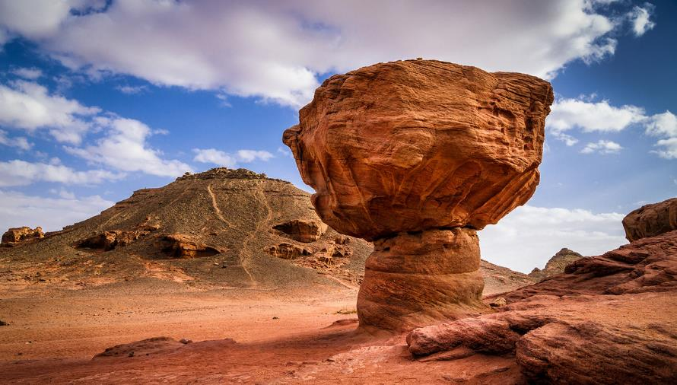
תפריט
ראשי
לחצו על מרכז הריבוע להפעלת שעון עצר
למדידת זמן של 30 שניות למענה על התשובה
נופים ואתרים
15
זהו את המקום ?
תשובה- לחצו על הריבוע הכחול
פארק תמנע. עוד פארק יפיפה שנוצר בתהליכים גיאולוגיים ארוכים הוא פארק תמנע, שנמצא כ-25 קילומטר צפונית לאילת. זהו המקום הראשון בעולם שבו כרו נחושת, והצבע האדמדם של תצורות הסלעים כאן משרה אווירה מכשפת.

Slide 18
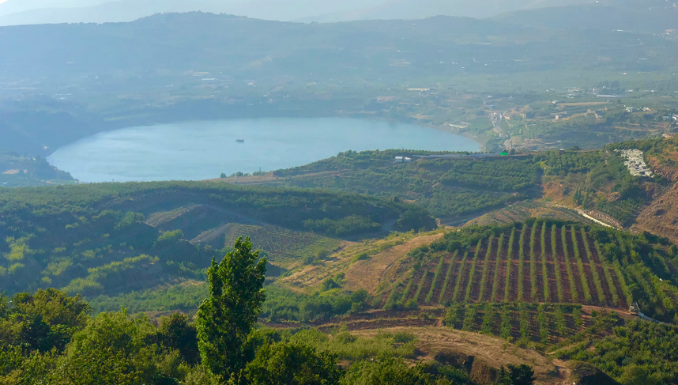
תפריט
ראשי
לחצו על מרכז הריבוע להפעלת שעון עצר
למדידת זמן של 30 שניות למענה על התשובה
נופים ואתרים
16
זהו את המקום ?
תשובה- לחצו על הריבוע הכחול
ברכת רם. בין גבעות ברמת הגולן, סמוך לכפרים הדרוזיים מסעדה ומג'דל שמס, נמצאת ברכת רם, אגם טבעי שמשמש היום כמאגר מים להשקיית הגידולים החקלאיים באזור.

Slide 19
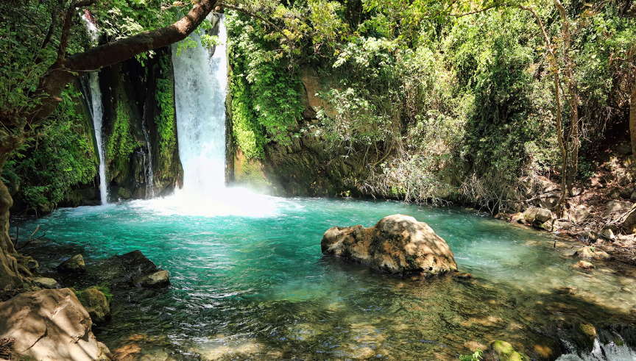
תפריט
ראשי
לחצו על מרכז הריבוע להפעלת שעון עצר
למדידת זמן של 30 שניות למענה על התשובה
נופים ואתרים
17
זהו את המקום?
תשובה- לחצו על הריבוע הכחול
מפל הבניאס. נחל הבניאס (חרמון), ובראשו מפל הבניאס, הוא המרהיב ביותר מביניהם

Slide 20
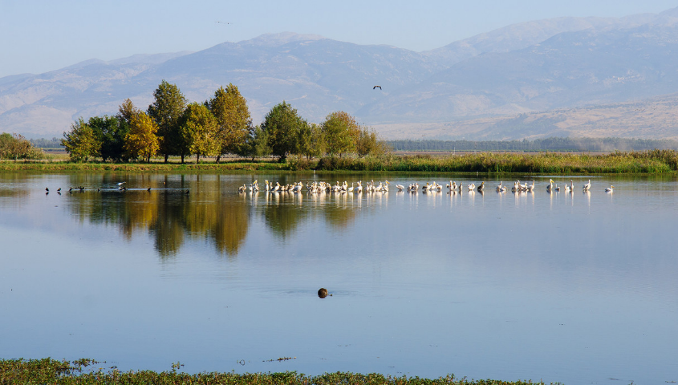
תפריט
ראשי
לחצו על מרכז הריבוע להפעלת שעון עצר
למדידת זמן של 30 שניות למענה על התשובה
נופים ואתרים
18
זהו את המקום ?
תשובה- לחצו על הריבוע הכחול
אגמון החולה. אגמון החולה ושמורת החולה הם אתרי צפרות ידועים, ובעונות הנדידה של הציפורים מגיעים מבקרים רבים מהארץ ומהעולם כדי לצפות במחזה המרהיב. שמורת החולה היא שמורת הטבע הראשונה שהוכרזה בישראל ובשטחה מינים רבים של בעלי חיים שחלקם חזרו בעקבות שיקום האזור:

Slide 21
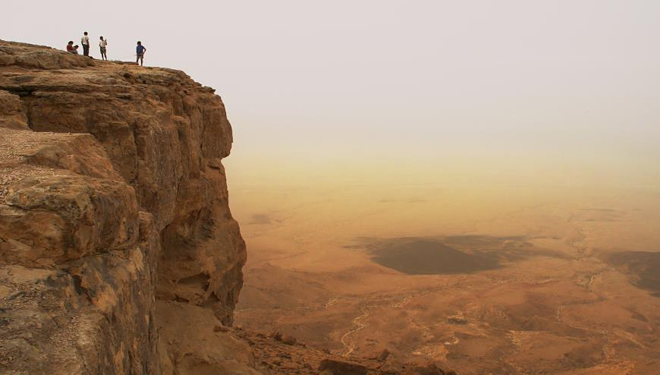
תפריט
ראשי
לחצו על מרכז הריבוע להפעלת שעון עצר
למדידת זמן של 30 שניות למענה על התשובה
נופים ואתרים
19
זהו את המקום ?
תשובה- לחצו על הריבוע הכחול
מכתש רמון. ככל שנכנסים עמוק יותר לתוך המכתש הייחודי - המכתש הגיאולוגי הגדול ביותר בעולם - מתגלות שכבות סלע עתיקות יותר שחושפות סודות על התופעות הביולוגיות והגיאולוגיות שהתרחשו כאן לפני עשרות מיליוני שנים,

Slide 22
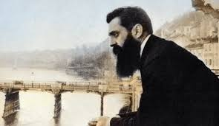
תפריט
ראשי
לחצו על מרכז הריבוע להפעלת שעון עצר
למדידת זמן של 30 שניות למענה על התשובה
אישים
20
בנימין זאב תאודור הרצל 1860 - 1904 היה עיתונאי, משפטן, סופר, מחזאי ומדינאי יהודי, יליד בודפשט. מפתח רעיון הציונות המדינית ומייסד הציונות כתנועה לאומית-מדינית ממוסדת. בתנועה הציונית, ואחר כך בציבוריות היהודית ביישוב בארץ ישראל וברחבי העולם, וכן בספרות, ביצירה ובמחקר, הוענק לו התואר "חוזה המדינה".
חוזה המדינה- הרצל חיבר את ספרו "מדינת היהודים" בשנת 1896
בשנת 1902 חיבר ספר המתאר את חזונו בנוגע ליישוב היהודי העתידו לקום בארץ ישראל.
שם הספר?
ובאיזה שם תורגם שם הספר?
ניתן להיעזר בויקפדיה
אַלְטְנוֹיְלַנְד מילולית: ארץ ישנה-חדשה ותורגם לעברית על ידי נחום סוקולוב: "תל אביב" מתאר הרצל את חזונו בנוגע ליישוב היהודי העתידו לקום בארץ ישראל. הספר יצא לאור לאחר ספרו הציוני הראשון של הרצל, "מדינת היהודים"
תשובה- לחצו על הריבוע הכחול

Slide 23
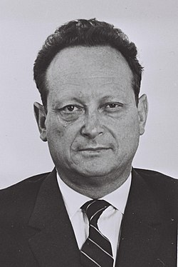
תפריט
ראשי
לחצו על מרכז הריבוע להפעלת שעון עצר
למדידת זמן של 30 שניות למענה על התשובה
אישים
21
עם
שֶׁאֵינוֹ זוֹכֵר אֶת עֲבָרוֹ
הַהוֹוֶה שֶׁלּוֹ דַּל
וַעֲתִידוֹ לוּט בַּעֲרָפֶל
מי אמר משפט זה?
היה איש צבא ופוליטיקאי ישראלי,
היה מפקד הפלמ"ח,
מראשי צה"ל במלחמת העצמאות בדרגת אלוף,
מראשי מפלגת העבודה,
ראש ממשלת ישראל בפועל במשך 19 יום,
חבר הכנסת, סגן ראש הממשלה ושר בממשלות ישראל.
יגאל אלון
תשובה- לחצו על הריבוע הכחול

Slide 24
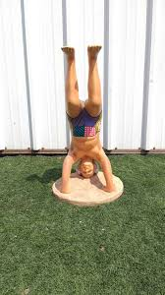
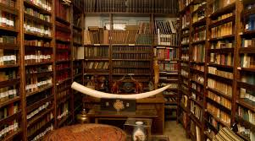
תפריט
ראשי
לחצו על מרכז הריבוע להפעלת שעון עצר
למדידת זמן של 30 שניות למענה על התשובה
אישים
22
היה איש העלייה השנייה, ממנהיגי תנועת העבודה, חבר במפלגות פועלי ציון ואחדות העבודה, מזכירה הכללי הראשון של ההסתדרות הכללית של העובדים בארץ ישראל ומנהיגה הראשון של מפא"י.
בזמן מלחמת העצמאות החליט על פירוק המחתרות וחתם על הפקודה להקמת צה"ל
נפטר בשנת 1973
כעת השלימו את המידע !
"התנ"ך הוא המנדט שלנו. התנ"ך שנכתב על ידינו, בשפתנו העברית ובארץ הזאת עצמה, הוא־הוא המנדט שלנו."
מי אמר משפט זה?
דוד בן גוריון הוא הנהיג את מדינת ישראל כראש הממשלה וכשר הביטחון במשך עשור ומחצה עד 1963 (מלבד פסק זמן בן שנתיים, בשנים 1953–1955).
תשובה- לחצו על הריבוע הכחול

Slide 25
תפריט
ראשי
לחצו על מרכז הריבוע להפעלת שעון עצר
למדידת זמן של 30 שניות למענה על התשובה
אישים
23
נולד בשנת 1913- נפטר 1992
היה..... שר בממשלות ישראל, מפקד האצ"ל בתקופת המאבק במנדט הבריטי.
החל את דרכו הפוליטית כמנהיג ציוני בתנועת בית"ר בבלארוס ובמזרח אירופה. במלחמת העולם השנייה נעצר על ידי המשטרה החשאית הסובייטית,
אשכנזי? עיראקי?
יהודים! אחים! לוחמים!
מי אמר משפט זה?
כעת לאחר שהצלחתם לזהות
השלימו את הידע על אישיות זו.... ומה הקשר של תמונה זו?
בקיץ 1948, הקים מנחם בגין את תנועת החרות ובמשך שנים כיהן כמנהיגה. עם עליית הליכוד לשלטון ב"מהפך" של 1977 התמנה בגין לראש הממשלה. שנה לאחר מכן חתם על הסכם השלום עם מצרים וב-1982 יצא ל"מבצע שלום הגליל" שהתפתח למלחמת לבנון הראשונה. ב-1983 התפטר בגין מתפקידו והסתגר בביתו. הוא סירב לפרט את המניעים שגרמו לו לפרוש."
תשובה- לחצו על הריבוע הכחול

Slide 26
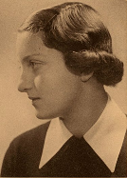
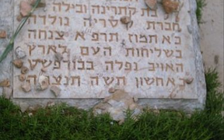
תפריט
ראשי
לחצו על מרכז הריבוע להפעלת שעון עצר
למדידת זמן של 30 שניות למענה על התשובה
אישים
24
אֵלִי, אֵלִי שֶׁלֹּא יִגָּמֵר לְעוֹלָם הַחוֹל וְהַיָּם, רִשְׁרוּשׁ שֶׁל הַמַּיִם, בְּרַק הַשָּׁמַיִם, תְּפִלַּת הָאָדָם.
מי חיבר/ה שיר זה ?
נולדה בשנת 1921 נפטרה בשנת 1944
הייתה לוחמת ומשוררת יהודייה, מצנחני היישוב, שהתנדבה לשרת בצבא הבריטי במלחמת העולם השנייה נגד גרמניה הנאצית. צנחה לשטח הונגריה הכבושה, נתפסה, נחקרה בעינויים והוצאה להורג.
כעת לאחר שהצלחתם לזהות
השלימו את הידע על אישיות זו.... ומה הקשר של תמונות אלו?
חנה סנש
תשובה- לחצו על הריבוע הכחול

Slide 27
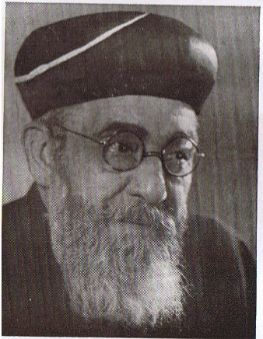
תפריט
ראשי
לחצו על מרכז הריבוע להפעלת שעון עצר
למדידת זמן של 30 שניות למענה על התשובה
אישים
25
"שמרו מכל משמר את שלום העם ושלום המדינה, והאמת והשלום אהבו…
הסירו כל גורמי הפירוד והמחלוקת ממחננו וממדינתנו, והעמידו במקומם כל גורמי השלום והאחדות בתוכנו,
והיה מחננו טהור ומקודש…"
מי אמר משפט זה?
הרב נולד בשנת 1880 ונפטר בשנת 1953
היה הראשון לציון והרב הראשי הספרדי הראשון של מדינת ישראל.
אחד הרבנים הבולטים במחצית הראשונה של המאה העשרים.
הרב בן-ציון מאיר חי עוּזיאל
תשובה- לחצו על הריבוע הכחול

Slide 28
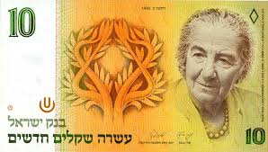
תפריט
ראשי
לחצו על מרכז הריבוע להפעלת שעון עצר
למדידת זמן של 30 שניות למענה על התשובה
אישים
26
נולדה 1898, נפטרה בשנת 1978 הייתה ראש ממשלת ישראל הרביעית,
כיהנה כשרת העבודה וכשרת החוץ
כראש הממשלה, הנהיגה את ישראל בתקופת מלחמת ההתשה ומלחמת יום הכיפורים.
היא האישה היחידה שכיהנה כראש ממשלה בישראל. האישה השלישית בעולם כולו שנבחרה לראשות ממשלה
"אין זה חשוב באמת להחליט בגיל צעיר מאוד, מה בדיוק אדם רוצה לעשות כאשר יגדל. חשוב הרבה יותר שתחליטו על דרך בה אתם רוצים לחיות. אם תהיו ישרים עם עצמכם וישרים עם חבריכם, אם תיקחו חלק במאבקים שטובים לאחרים, לא רק לעצמכם, הרי נדמה לי שזה מספיק. ואולי מה תהיו – זה כבר פחות חשוב."
מי אמרה משפט זה?
גולדה מאיר
תשובה- לחצו על הריבוע הכחול

Slide 29
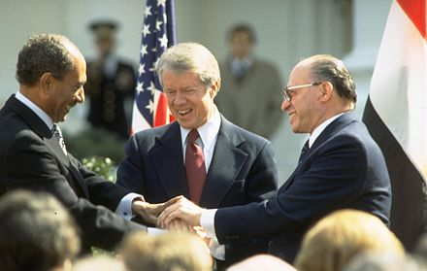
תפריט
ראשי
לחצו על מרכז הריבוע להפעלת שעון עצר
למדידת זמן של 30 שניות למענה על התשובה
אירועים
27
זהו את האירוע!
נסו לספר יותר על האירוע,
שנים? דמויות מפתח ועוד.
תשובה- לחצו על הריבוע הכחול
הסכם השלום בין ישראל למצרים נחתם על ידי נשיא מצרים אנואר סאדאת, ראש ממשלת ישראל מנחם בגין ונשיא ארצות הברית ג'ימי קרטר, על מדשאות הבית הלבן ב-26 במרץ 1979.

Slide 30
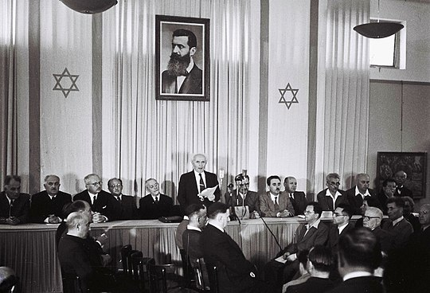
תפריט
ראשי
לחצו על מרכז הריבוע להפעלת שעון עצר
למדידת זמן של 30 שניות למענה על התשובה
אירועים
28
זהו את האירוע!
נסו לספר יותר על האירוע,
שנים? דמויות מפתח ועוד.
תשובה- לחצו על הריבוע הכחול
הכרזת העצמאות של מדינת ישראל התקיימה ביום שישי, ה' באייר ה'תש"ח, 14 במאי 1948 בעיר תל אביב, בבית דיזנגוף שבשדרות רוטשילד יושב ראש מנהלת העם דוד בן-גוריון הכריז על הקמת מדינת ישראל ונחתמה מגילת העצמאות. מאז חוגגת מדינת ישראל מדי שנה בתאריך זה את יום העצמאות.

Slide 31
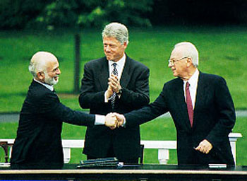
תפריט
ראשי
לחצו על מרכז הריבוע להפעלת שעון עצר
למדידת זמן של 30 שניות למענה על התשובה
אירועים
29
זהו את האירוע!
נסו לספר יותר על האירוע,
שנים? דמויות מפתח ועוד.
תשובה- לחצו על הריבוע הכחול
הסכם השלום בין ישראל לירדן נחתם ב-26 באוקטובר 1994 והסדיר את היחסים, הגבולות וחלוקת המשאבים בין ישראל לירדן. טקס החתימה נערך במסוף הערבה בגבול ישראל-ירדן. החותמים על החוזה היו ראש הממשלה יצחק רבין וחוסיין, מלך ירדן. נשיא ארצות הברית, ביל קלינטון חתם כעד.

Slide 32
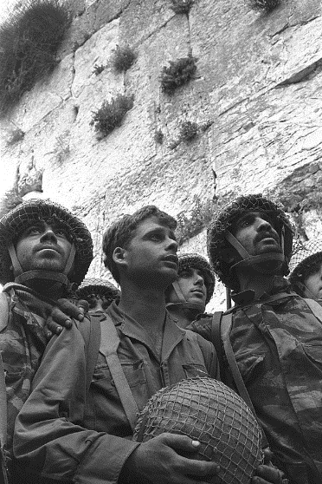
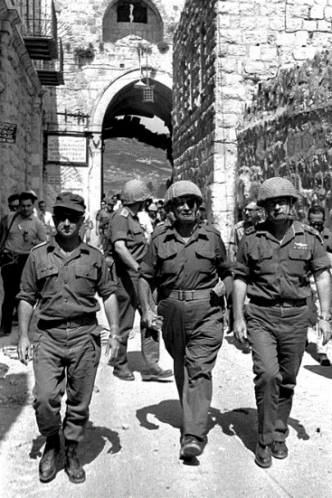
תפריט
ראשי
לחצו על מרכז הריבוע להפעלת שעון עצר
למדידת זמן של 30 שניות למענה על התשובה
אירועים
30
זהו את האירוע!
נסו לספר יותר על האירוע,
שנים? דמויות מפתח ועוד.
תשובה- לחצו על הריבוע הכחול
כיבוש ירושלים – מלחמת ששת הימים. בתמונות: צנחנים בכותל, אלוף הפיקוד, עוזי נרקיס, שר הביטחון משה דיין, רמטכ"ל יצחק רבין
בבוקר 7 ביוני (כ"ח באייר). בסביבות השעה 10:00 באותו בוקר נכנסו כוחות משתי חטיבות חי"ר ישראליות אל העיר העתיקה בירושלים: הצנחנים של חטיבה 55 נכנסו לעיר מכיוון מזרח דרך שער האריות, הגיעו אל הר הבית והכותל המערבי. במקביל נכנסו כוחות מחטיבת ירושלים לעיר העתיקה מכיוון דרום דרך שער האשפות,

Slide 33
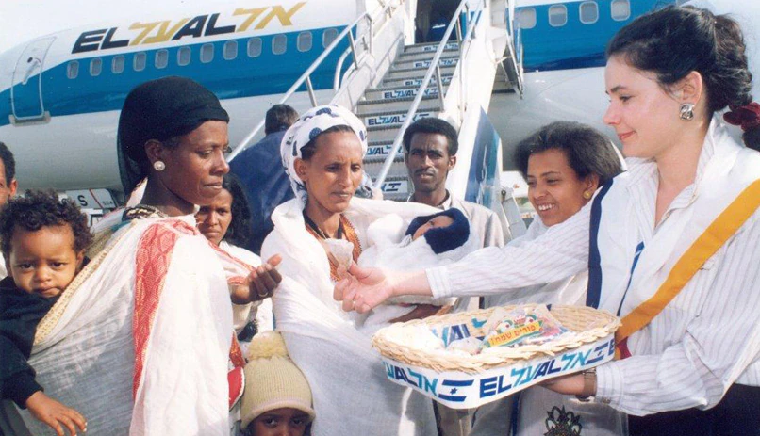
תפריט
ראשי
לחצו על מרכז הריבוע להפעלת שעון עצר
למדידת זמן של 30 שניות למענה על התשובה
אירועים
31
זהו את האירוע!
נסו לספר יותר על האירוע,
שנים? דמויות מפתח ועוד.
תשובה- לחצו על הריבוע הכחול
עליית יהודי אתיופיה / מבצע "שלמה" (י"ב סיוון התשנ"א, 24-25 במאי 1991 מבצע רכבת אווירית לפינוי המלא של יהודי ביתא ישראל שהתרכזו בעיר אדיס אבבה. בתוך 36 שעות פונו לישראל 14,310 יהודים על ידי 18 מטוסי C-130 הרקולס, מטוסי בואינג 707 של חיל האוויר הישראלי המבצע נקרא על שם שלמה המלך, אשר על פי המסופר בתנ"ך, פגש את מלכת שבא.

Slide 34
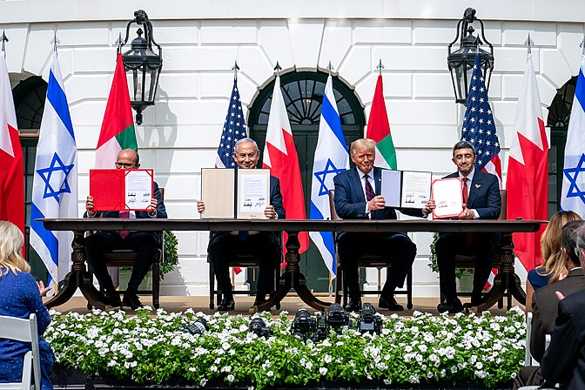
תפריט
ראשי
לחצו על מרכז הריבוע להפעלת שעון עצר
למדידת זמן של 30 שניות למענה על התשובה
אירועים
32
זהו את האירוע!
נסו לספר יותר על האירוע,
שנים? דמויות מפתח ועוד.
תשובה- לחצו על הריבוע הכחול
הסכמי אברהם הם מספר הסכמים לנרמול היחסים שבין ישראל למספר מדינות ערביות שנוצרו בתיווך ארצות הברית. נשיא ארצות הברית דונלד טראמפ כינה את ההסכמים "הסכמי אברהם", על שמו של אברהם המקראי, הדמות המקשרת בין הדתות האברהמיות
ההסכם נחתם ב-15 בספטמבר 2020 בבית הלבן על ידי ארצות הברית (כמתווכת), איחוד האמירויות הערביות, בחריין וישראל. לאחר מכן גם סודאן הצטרפה להסכם

